Slide 1
Sistemas Operativos Tema 10
Seguridad y Protección
UNED
Manuel Fernández Barcell
http://www.mfbarcell.es
@gavilanetc

Slide 2
Introducción
Seguridad de un sistema informático
Es más general ya que involucra consideraciones legales, políticas, administrativas y técnicas
Protección del sistema informático
Se refiere a aspectos internos del sistema, como los mecanismos de protección que suministra el sistema operativo

Slide 3
10.2 Seguridad de un Sistema Informático
Objetivos de la seguridad
Confidencialidad
Los datos almacenados en un sistema informático solo deben ser leía por aquellos usuarios autorizados por el usuario propietario de los datos.
Integridad
El contenido de los datos almacenados en un sistema informático únicamente puede ser modificados por su propietario y por los usuarios autorizados por él.
Se incluyen las operaciones de escritura, borrado, cambio de estado y creación.
Disponibilidad.
Los recursos del sistema deben encontrarse disponibles para los usuario autorizados.

Slide 4
Políticas de seguridad
El conjunto de reglas que especifican
Qué usuarios pueden acceder al sistema y bajo qué restricciones,
Cómo se puede leer y escribir la información del sistema, y
Cuáles son los flujos de información permitidos dentro del sistema.
Políticas de seguridad de control de acceso discrecional
Son definidas por el propietario de un recurso y especifican cuáles son los derechos de acceso de los restantes usuarios a dicho recurso
Políticas de seguridad de control de acceso obligatorio
Son definidas a nivel de diseño del sistema y regulan el acceso y el flujo de información dentro del mismo
En un sistema pueden existir varios niveles de seguridad o autorización.
Cada recurso tiene asignado un determinado nivel de seguridad
La selección de las políticas de seguridad más adecuadas para un sistema informático debe realizarse después de evaluar los posibles riesgos y el coste de lograr un determinado nivel de seguridad

Slide 5
Autenticación de usuarios
Autenticación de usuarios que permitan identificar a los usuarios autorizados y denegar el acceso al sistema a los intrusos
Mecanismos de autenticación se basan en alguno de los siguientes
Elementos que debe poseer el usuario
Secreto o conocimiento (nombre de usuario y contraseña),
Objeto físico (llave o tarjeta)
Rasgo fisiológico o de comportamiento que posee el usuario
Huellas dactilares, patrón de retina, firma, etc
La eficacia de un mecanismo de autenticación se mide por
El porcentaje de intrusos a los que se les concede el acceso
El porcentaje de usuarios legítimos a los que se les deniega el acceso

Slide 6
Contraseñas
Las contraseñas ordinarias son relativamente fáciles de obtener o adivinar por un intruso cualificado
Las contraseñas que más resisten a los ataques son aquellas que usan todo la longitud disponible para la contraseña, y que mezclan letras en mayúsculas y minúsculas con números, signos de puntuación y caracteres especiales.
Las contraseñas el sistema las cifran antes de almacenarlas
Técnicas
Envejecimiento de contraseñas.
Las contraseñas solo son validas durante un determinado periodo de tiempo, transcurrido el cual expiran y deben ser cambiadas.
Contraseñas de un solo uso
Reto dinámico

Slide 7
Autenticación
Objetos físicos
Se basa en el uso de un objeto físico como por ejemplo una tarjeta electrónica inteligente.
Características fisiológicas o de comportamiento
Se basan en técnicas biométricas

Slide 8
Software malicioso
Todo aquel software diseñado causar daños o utilizar recursos de un computador (o de una red de computadores) sin el conocimiento y consentimiento de sus usuarios legítimos.
Bomba lógica
Es un fragmento de código insertado en un programa legítimo que únicamente se activa cuando se cumplen o dejan de darse unas condiciones prestablecidas, como por ejemplo, fecha y hora determinadas.
Puerta secreta
Es un fragmento de código insertado en un programa o sistema con la finalidad de poder saltarse los procedimientos de autenticación o ganar privilegios.
Se activa al introducir cierto secuencias especiales de entrada o con una determinada secuencia de eventos.
Caballo de Troya
Es un programa aparentemente inofensivo que aparte de realizar aparentemente la función para la que está diseñado realiza una función desconocida y no deseable por el usuario del programa, como el borrado de archivos, el envío de información a un intruso o permitir el acceso remoto de un intruso al sistema.
Gusano
Es un programa capaz de reproducirse y propagarse a otros computado -generalmente a través de una red informática.
Básicamente provoca una denegación del servicio o servicio deficiente a los usuarios de los computadores, ya que en su función de reproducción realiza consumo desproporcionado de los recursos de los computadores y del ancho de banda de la red porque se propaga.
Programa espía
Es un programa que se instala de forma furtiva en computador por un virus o un troyano y que se dedica a recopilar información sobre la actividad de usuarios para enviárselas a terceros.

Slide 9
Virus
Es un fragmento de código insertado dentro del código de un programa anfitrión que se ejecuta si el usuario abre el programa anfitrión
Un virus se propaga insertando copias de su código en otros archivos ejecutables.
Fases
La fase latente
El virus se encuentra dormido.
Éste despierta cuando se produce algún evento, como por ejemplo, que se alcance una determinada fecha.
La fase de propagación
El virus inserta copias de sí mismo en otros archivos ejecutables ubicados en memoria secundaria, o en ciertas partes del disco duro como el sector de arranque maestro
La fase de activación
Sirve de transición hacia la fase de ejecución en la cual se ejecuta la función para la que fue diseñado el virus.
Los virus insertados en macros
El alcance del daño y la propagación que puede causar un virus está limitado por los privilegios de ejecución que tenga el programa anfitrión.
Así en sistemas operativos donde es posible limitar estos privilegios la acción de los virus puede ser acotada.
Un antivirus busca en todos los archivos del computador susceptibles de estar infectado, los patrones de instrucciones que, de acuerdo con su base de datos, identifican a un posible virus

Slide 10
10.5 Mecanismos de protección
Un proceso de usuario puede, de forma intencionada o involuntaria, intentar ejecutar acciones que perjudiquen el funcionamiento del sistema, como por ejemplo,
Acaparar el uso del procesador
Instrucciones de E/S ilegales,
Escribir o leer en las direcciones de memoria asignadas al sistema operativo o a otros procesos,
Leer o modificar archivos, etc.
El sistema operativo dispone de una gran variedad de mecanismos de protección de los recursos del computador
El modelo de protección más utilizado se basa en la abstracción conocida como matriz de acceso.
En las siguientes secciones se describe cómo se define la matriz de acceso y sus dos implementaciones más frecuentes:
Las listas de control de acceso y
Las listas de capacidades.

Slide 11
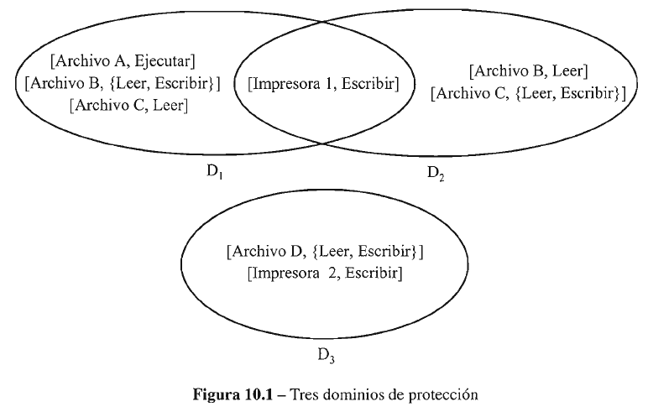
Matriz de acceso
Un sistema informático dispone de un conjunto de recursos hardware y software, también denominados objetos
Son utilizados por los procesos de los usuarios.
Cada objeto posee un identificador o nombre que lo distingue de los demás.
Estos objetos son utilizados por un conjunto de procesos, también denominados sujetos.
Un dominio de protección (o simplemente dominio) establece para un subconjunto de objetos las operaciones permitidas o derechos de acceso sobre cada uno de ellos.
De esta forma un dominio queda definido por un conjunto de pares de la forma
[objeto, derechos].
Un mismo objeto puede estar en varios dominios simultáneamente con los mismos o con distinto derechos de acceso
Un dominio se puede asociar a un usuario o a un proceso
La asociación del dominio es estática
Si el dominio asignado no cambia durante toda la sesión del usuario o durante el tiempo de vida del proceso
Una asociación de dominio dinámica
Un usuario o un proceso puede en cambiar de dominio.

Slide 12
Matriz de acceso o matriz de protección.
Cada fila i de la matriz está asociada un dominio Di.
Mientras que cada columna j de la matriz está asociada a un objeto Oj
Cada elemento Aj de la matriz contiene los derechos de acceso asociados al objeto Oj dentro del dominio D¡.
La matriz de acceso se suele implementar como
Un conjunto de listas de control de acceso para objetos
Un conjunto de listas de capacidades para dominios.

Slide 13
Listas de control de acceso
Asociar con cada objeto una lista denominada lista de control de acceso (Access Control List, ACL).
Cada entrada de la lista contiene pares de la forma
[dominio, derechos]
Permite fácilmente revocar derechos de forma selectiva sobre objetos

Slide 14
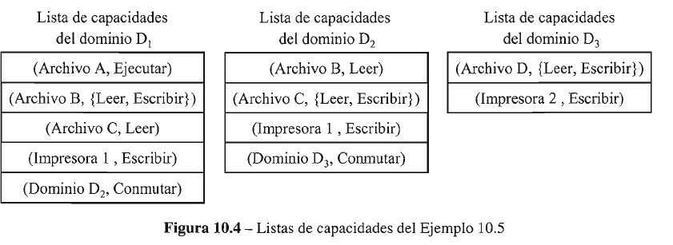
Listas de Capacidades
Asociar con cada dominio una lista, denominada lista de capacidades.
Cada entrada de la lista contiene un identificador de un objeto, que indica la localización del objeto o de una estructura de datos que contiene su localización, y sus derechos de acceso.
A la dupla (objeto, derechos) se le denomina capacidad
Acceso al contenido de una lista de capacidades es muy rápido
Ventaja: El Id del proceso actúa como índice
Inconveniente: El coste que supone para el sistema la revocación de los permisos para un objeto en concreto, ya que requiere acceder a todas las listas de capacidades existentes y buscar en cada una si existe la capacidad que se desea revocar.
Soluciones para revocar TODOS los permisos de un objeto
Tabla global:
Cada entrada tupla [identificador objeto, derechos]
Lista de capacidades: puntero a la tabla
Eliminamos derechos eliminando la entrada del objeto en la tabla
Clave maestra
Clave maestra en el núcleo y clave en la capacidad. Si coinciden se autoriza.
Cambiando la clave, se eliminan todos los derechos de acceso
En ambas soluciones no es posible realizar una revocación selectiva de los derechos

Slide 15
Sistemas confiables
Un sistema informático se denomina confiable si cumple con los requerimientos de seguridad o política de seguridad que se había impuesto.
Todo sistema confiable dispone de una Base de Computador Confiable (Trusted Computer Base, TCB),
Un conjunto de elementos hardware y software que le permiten implementar los requisitos de seguridad establecidos.
El monitor de referencia
Se encarga de comprobar todas las llamadas al sistema que pueden comprometer la seguridad del sistema, como son la creación de procesos o la apertura de archivos, y decidir si pueden ser procesadas o deben ser rechazadas.

Slide 16
Seguridad multinivel
Modelo de seguridad multinivel que distingue varios niveles de seguridad.
A cada objeto y usuario se le asigna un determinado nivel
Reglas
Imposibilidad de leer objetos de niveles superiores
Imposibilidad de escribir objetos de niveles inferiores

Slide 17
Principios de diseño de sistemas operativos seguros
El diseño del sistema deber ser público
El estado por defecto es el de no acceso
Principio del mínimo privilegio
Los mecanismos de protección debe ser simples y estar integrados en las capas más bajas del sistema
Los mecanismos de protección deben ser aceptados por los usuarios

